Slide 1

Área de servicio: Equipo de admisión
Desde el 01/01/2025 a 31/12/2025
Cantidad total de informes: 220

Slide 2
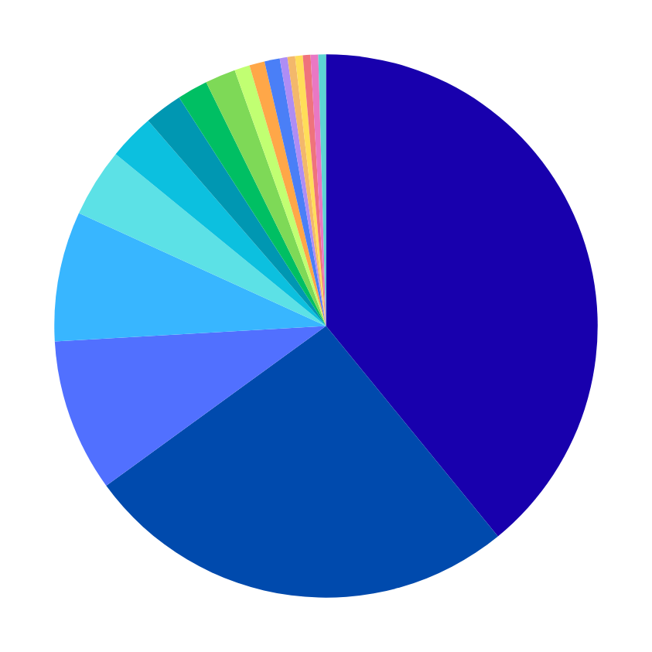
Grafico por tipo de incidente
AYUDA SOCIAL PARA PAGO DE SERVICIOS 39.1% (86)
AYUDA SOCIAL PARA ALQUILER 25.9% (57)
SOLICITUD BUSQUEDA DE ALQUILER 9.1% (20)
AYUDA ECONÓMICA PARA EL PAGO SERVICIOS 7.7% (17)
AYUDA ECONÓMICA PAGO DE ALQUILER 4.1% (9)
AYUDA SOCIAL PARA VIVIENDA 2.7% (6)
ASESORAMIENTO LEGAL 2.3% (5)
ALIMENTACIÓN 1.8% (4)
AYUDA SOCIAL ALIMENTACIÓN 1.8% (4)
AYUDA SOCIAL PARA SALUD 0.9% (2)
NECESIDAD DE INSERCIÓN LABORAL 0.9% (2)
ORIENTACIÓN CON PROBLEMÁTICAS DE CONSUMO PROBLEMÁTICO 0.9% (2)
AYUDA SOCIAL PARA VIVIENDA REFACCIÓN 0.5% (1)
ORIENTACIÓN CON INSERCIÓN ARTÍSTICA 0.5% (1)
AYUDA ECONÓMICA PARA VIVIENDA 0.5% (1)
AYUDA SOCIAL PARA MUDANZA 0.5% (1)
ORIENTACIÓN RESOLUCIÓN DE CONFLICTOS SIMBÓLICOS 0.5% (1)
PROBLEMÁTICA DE SALUD MENTAL 0.5% (1)

Slide 3
Análisis
El gráfico muestra la distribución de distintos tipos de incidentes atendidos, evidenciando con claridad una fuerte concentración en problemáticas vinculadas al acceso y mantenimiento de la vivienda.
Las conclusiones del informe representan todas las demandas registradas por el equipo de admisión de Nido, área social, en el año 2025
En primer lugar, destaca de manera contundente la categoría “ayuda social para pago de servicios”, que representa el 39,1% de los casos (86 registros). Esto indica que la principal demanda está asociada a dificultades para cubrir gastos básicos como luz, agua o gas, lo que sugiere un contexto de vulnerabilidad económica sostenida en los hogares.
En segundo lugar, aparece “ayuda social para alquiler” con un 25,9% (57 casos), consolidando la idea de que el acceso y la permanencia en la vivienda constituyen un problema estructural. Si se suman ambas categorías principales, más del 65% de los incidentes están relacionados directamente con la necesidad de sostener condiciones habitacionales básicas.
Un tercer grupo relevante lo conforma la “solicitud de búsqueda de alquiler” (9,1%) y la “ayuda económica para el pago de servicios” (7,7%), junto con la “ayuda económica para pago de alquiler” (4,1%). Estas categorías refuerzan la centralidad del problema habitacional, tanto desde la dificultad para acceder a una vivienda como para sostenerla económicamente.
A partir de allí, el resto de las categorías presenta una participación significativamente menor y más fragmentada. Entre ellas se encuentran “ayuda social para vivienda” (2,7%) y “asesoramiento legal” (2,3%), seguidas por cuestiones vinculadas a alimentación, salud, inserción laboral y otras orientaciones específicas, todas con valores inferiores al 2%.
Finalmente, se observa un conjunto de problemáticas muy puntuales (cada una con 0,5% o 0,9%), como inserción artística, conflictos simbólicos, mudanza o salud mental, las cuales, si bien son relevantes, aparecen de forma marginal en comparación con las demandas predominantes.
En síntesis, el gráfico evidencia que las principales necesidades de la población atendida se concentran en la cobertura de gastos esenciales vinculados a la vivienda, lo que sugiere un escenario de fragilidad económica donde la prioridad está en garantizar condiciones básicas de habitabilidad y habitacional. Las demás problemáticas, aunque presentes, ocupan un lugar secundario y disperso dentro del total de incidentes.

